Slide 1
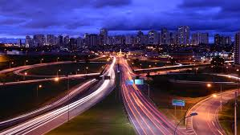





Secretaria da Fazenda
Departamento da Receita
Projeto Indicadores de Desempenho

Slide 2
Pauta
Cenário atual
Cenário Desejado
Solução Proposta
Processo / Arquitetura
Requisitos
Estágio Atual
Próximas Ações

Slide 3
Cenário Atual - Problemas
Informações dispersas e visão sistêmica prejudicada
Solicitações frequentes de extração de dados do sistema e elevada dependência externa para sua obtenção
Multiplicidade de análises / controles paralelos e elevada redundância dos dados
Comprometimento do nível de resposta as demandas em função do longo tempo para atendimento
Assertividade prejudicada devido a excessiva manipulação de dados para geração das análises

Slide 4




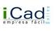





Processo Decisório
Sistemas
SIRF
3
Análise e Decisão
1
Produtividade
Mala Direta
de Cobrança
Extração 1
Conferência
de Boletos
Extração 4
Extração 3
Ordem
de Serviço
Relatório de Arrecadação
Extração 2
NFSe Inutilização
de NF
Extração n
Extração 5
Validação de Dados do SN
Dados
2
Tratamento

Slide 5



Fluxo de Arrecadação
Crédito declarado e encerrado
Crédito arrecadado e Extinto
Os sistemas informam com relativa eficiência
Quantos e quais contribuintes pagaram
Quanto e quando foi pago
Quantas notas foram escrituradas
Tipo de serviço prestado / tomado etc.
Fluxo
Ideal
Pagamento
Contribuinte
Tributos Não Pagos
Os sistemas não informam com eficiência os contribuintes e o montante
Não pagos conforme particularidades
Na iminência de decadência
Que obtiveram benefício de renúncia fiscal (isenção, imunidade etc.)
Inscritos em Dívida Ativa
Em execução de dívida
Cancelados após execução ou processo de revisão
Fiscalizações em curso e resultado etc.
Fluxo
Real
Ações da Prefeitura
Contribuinte
Obrigações Declaradas e Encerradas
Obrigações Declaradas e Não Encerradas
Ausência de Obrigações
Notificação
Lançamento de Ofício
Cobrança
Anistia Fiscal
Inscrição e execução
em Dívida Ativa

Slide 6
Cenário Desejado - Benefícios
Visão consolidada do negócio sob diferentes aspectos
Confiabilidade das informações (base de apoio única)
Agilidade e flexibilidade em novas análises
Maior independência do fornecedor e recursos de apoio
Alto grau de automação no processo de geração e distribuição das informações
Incentivo a criação de uma cultura de utilização de dashboards (painéis) de informação
Maior integração e sinergia entre as áreas

Slide 7
Infográfico de Análise de Dados
Estágio Futuro
Alta Efetividade
O que fazer para isso acontecer ?
Análise prescritiva
O que vai acontecer ?
Estágio Atual
Baixa Eficiência
Análise preditiva
Por que aconteceu ?
PREVISÃO
OTIMIZAÇÃO ►
Valor
O que aconteceu ?
Análise diagnóstica
VISÃO
Análise descritiva
INFORMAÇÃO
RETROSPECTIVA
Análise Tradicional
Análise Avançada

Slide 8
Solução Proposta
Desenvolver uma solução de apoio a tomada de decisão totalmente integrada as informações do sistema de gestão atual (GissOnLine e outros), mediante extração regular de dados relevantes do negócio, tratamento e consolidação das informações, disponibilização e publicação através de dashboards gerenciais e outros recursos de apoio (tabelas dinâmicas com múltiplas visões etc.) a um público-alvo determinado.

Slide 9

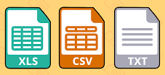
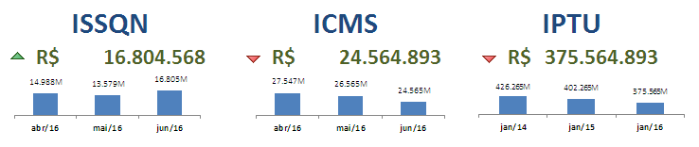
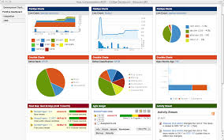
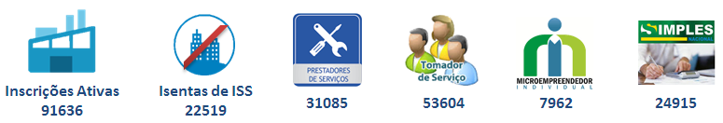
Processo / Arquitetura
Fase 1 – Extração
Fase 2 – Consolidação
Sistemas
BASE DE CARGA
Higienização dos dados
(a)
Informações relevantes
dos aspectos de negócio
GIS
SIOP
Processo automático
de tratamento
Processo automático
de importação
SIRF
ICAD
Processo automático
de geração de arquivos
(b)
BASE FINAL
Consolidação dos dados
Fase 3 – Distribuição
Processo automático
de atualização
Dashboard Gerencial

Slide 10
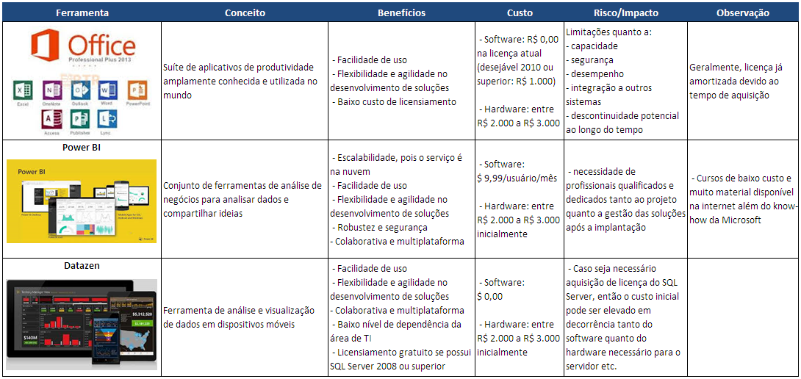
Soluções no mercado

Slide 11
Requisitos
Por parte do fornecedor
Criação das consultas responsáveis pelos dados especificados
Exportação regular (provavelmente diário) dos dados em arquivos CSV em local pré-determinado
Por parte da Prefeitura (Sefaz, Fiscalização etc.)
Apoio irrestrito ao projeto
Suporte a negociação com outras áreas envolvidas (DTIM etc.) para eventuais recursos extra ao projeto (local e espaço na rede, upgrade em equipamento para execução do sistema etc.)

Slide 12
Estágio atual do projeto
Definição das informações relevantes e primárias as análises referentes ao DPR / SPM
Definição do processo de trabalho para realização do projeto
Especificação dos arquivos
Listagem das possíveis análises a serem utilizadas
Estudo e dimensionamento sobre:
Espaço e equipamento necessários a execução do projeto
Opções de ferramentas no mercado mais adequadas ao projeto
Discussão sobre a expansão do projeto a outras áreas da Sefaz (Dívida Ativa, IPTU, Cadastro Mobiliário etc.)

Slide 13
Próximas ações do projeto
Apoio formal da direção
Definição do escopo inicial e infraestrutura
Reunião com os representantes das áreas envolvidas
Definição de uma agenda (cronograma) etc.

Slide 14
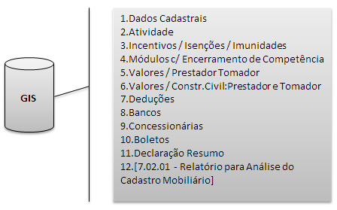
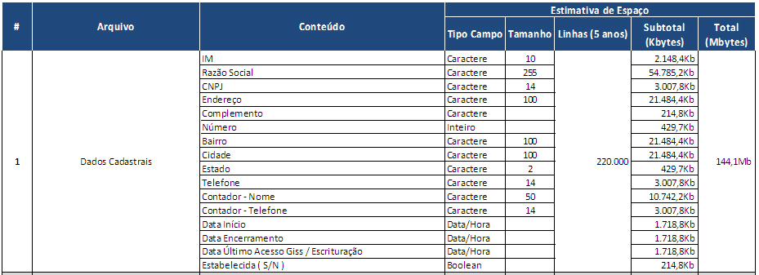
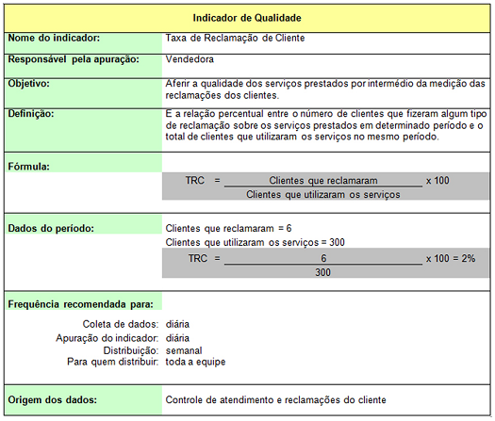
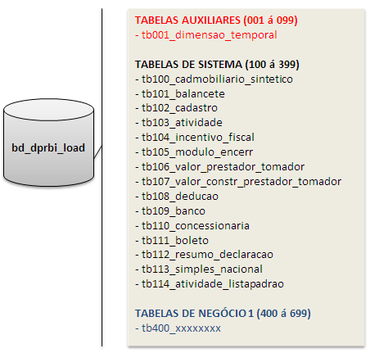
Ações em andamento
Obrigado !

